Slide 1
인하대학교 메일데이터 이관매뉴얼
G Suite서비스는 Google Chrome 브라우저 사용을 권장합니다.
https://support.google.com/a/answer/33864?hl=ko
인하대학교 정보통신처

Slide 2
목차
1) 사전 설정변경 ---------------------------------------------------------------------- Page.3
2) 설치된 Outlook 버전 확인방법 ---------------------------------------------------- Page.7
3) Outlook2016으로 데이터 연동 ---------------------------------------------------- Page.8
4) Office365 Outlook으로 데이터 연동 -------------------------------- ----------- Page.14
5) 메일데이터 이관 ------------------------------------------------------------------- Page.22
백업 진행 전 사전 설정변경은 반드시 진행해주시기 바랍니다.
PC에 설치된 Outlook버전 확인 후 3), 4) 둘 중 한가지 방법으로 데이터를 연동하시기 바랍니다.

Slide 3
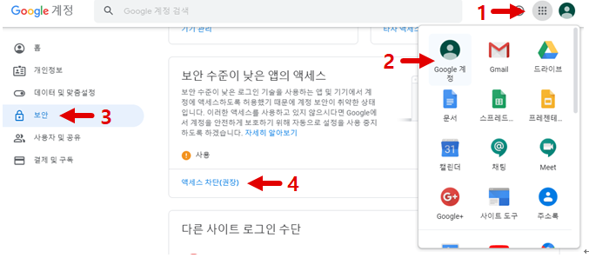
1) 사전 설정변경 – 구글 보안설정 변경 (1/2)
1. https://google.com 에 접속 하여 로그인 후 우측 상단 구글 앱( )아이콘 클릭
2. Google 계정 아이콘을 클릭하여 계정 설정 페이지로 이동
3. 좌측 메뉴 중 ‘보안’을 선택
4. 우측 리스트 중 ‘보안 수준이 낮은 앱의 액세스’ 항목을 클릭

Slide 4
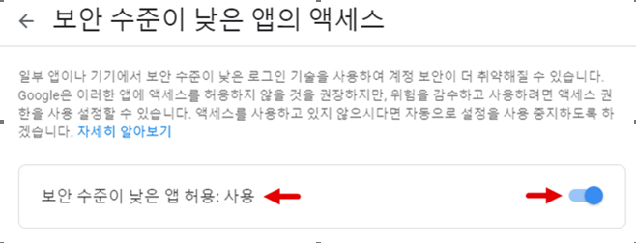
1) 사전 설정변경 – 구글 보안설정 변경 (2/2)
4. ‘보안 수준이 낮은 앱 허용’을 ‘사용’으로 변경

Slide 5
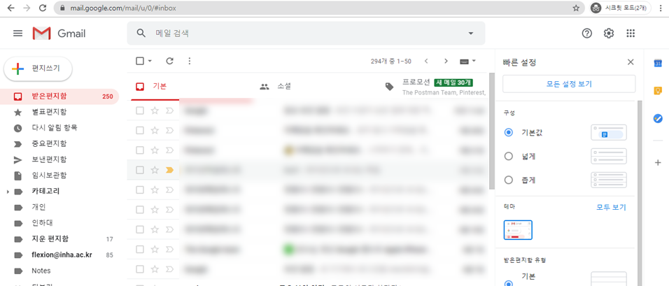
1) 사전 설정변경 – 지메일 IMAP 허용 (1/2)
1. https://gmail.com 에 접속 하여 로그인 후 우측 상단 설정( )아이콘 클릭
-> ‘모든 설정 보기’ 메뉴로 이동

Slide 6
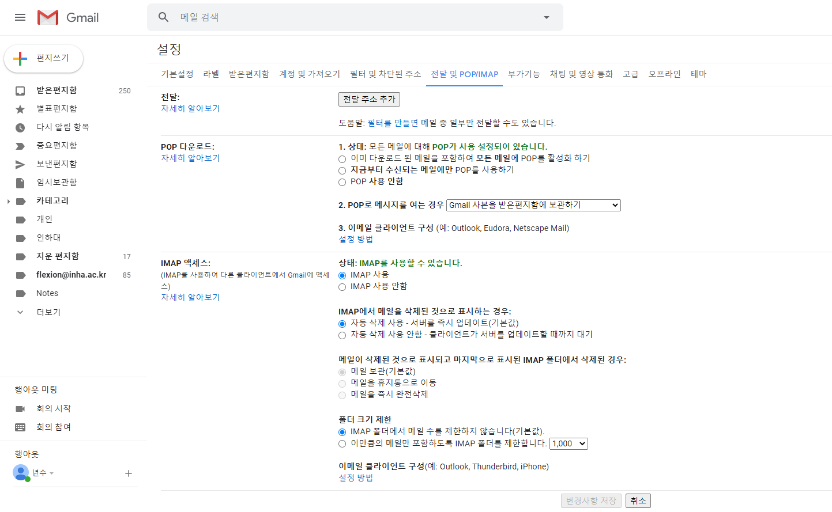
1) 사전 설정변경 – 지메일 IMAP 허용 (2/2)
2. 상단 ‘전달 및 POP/IMAP’ 메뉴로 접속, IMAP 액세스 항목에서 ‘IMAP 사용’ 클릭
3. 화면 하단 ‘변경사항 저장‘ 클릭

Slide 7
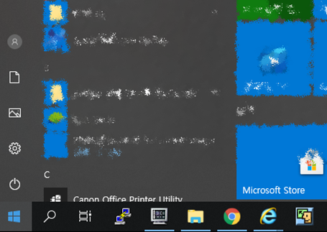
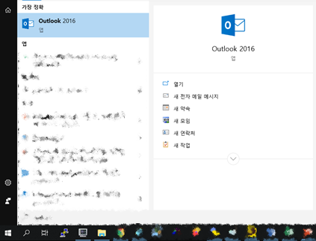
2) 설치된 Outlook 버전 확인방법
1. 개인 PC에서 좌측 하단 윈도우아이콘
혹은 돋보기모양 클릭
2. ‘Outlook’ 입력 후 설치된 Outlook 버전확인
3. Outlook 버전 확인방법
Office365 Outlook
매뉴얼로 데이터 이관진행
Outlook 2016
매뉴얼로 데이터 이관진행

Slide 8
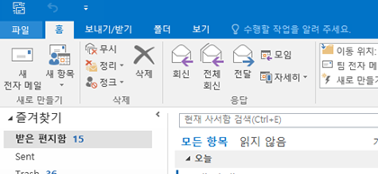
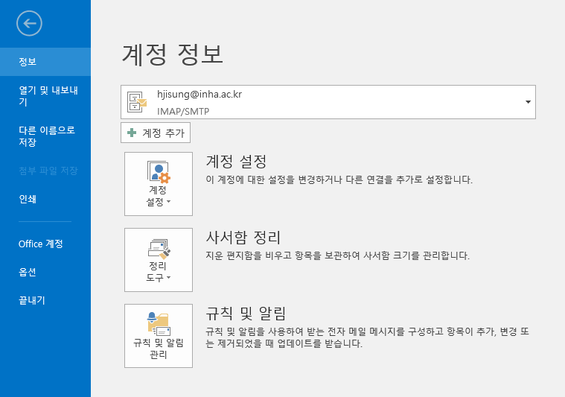
3) Outlook2016으로 데이터 연동 – 신규메일 연결(1/4)
1. Outlook 실행 후 좌측 상단에 ‘파일’ 클릭
2. ‘계정 추가’ 클릭

Slide 9
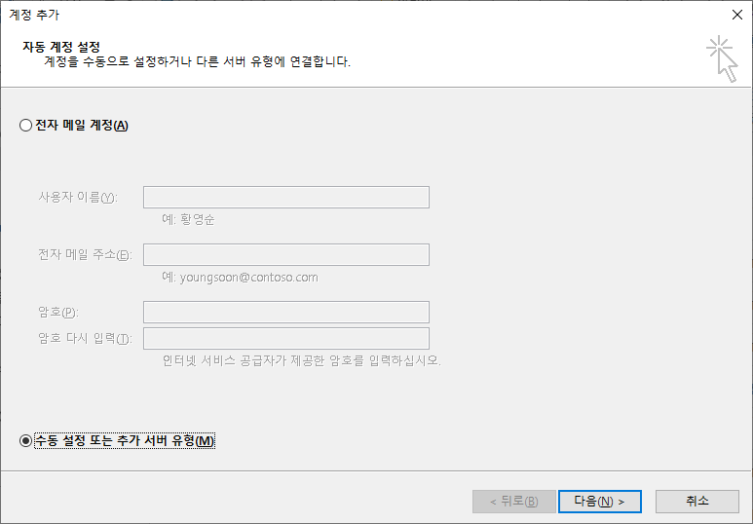
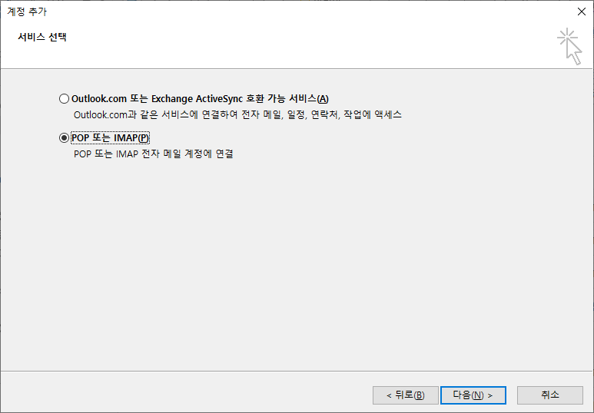
3) Outlook2016으로 데이터 연동 – 신규메일 연결(2/4)
1. ‘수동 설정 또는 추가 서버 유형‘ 선택
2. ‘POP 또는 IMAP’ 선택

Slide 10
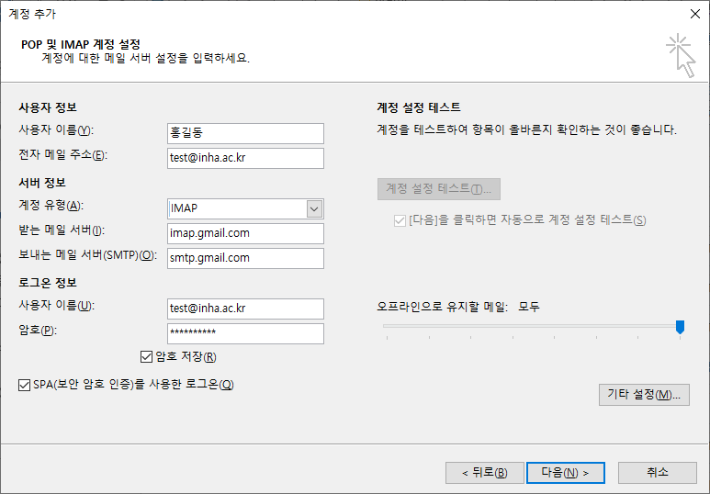
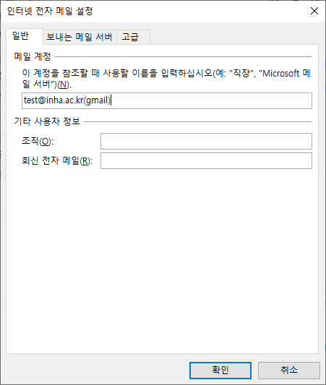
3) Outlook2016으로 데이터 연동 – 신규메일 연결(3/4)
신규계정 연결정보 입력 후 우측하단
‘기타 설정’ 클릭
2. ‘일반’ 탭에서 메일계정 뒤에
(gmail) 입력
이름
메일주소
imap
imap.gmail.com
smtp.gmail.com
메일주소
인하포털 패스워드

Slide 11
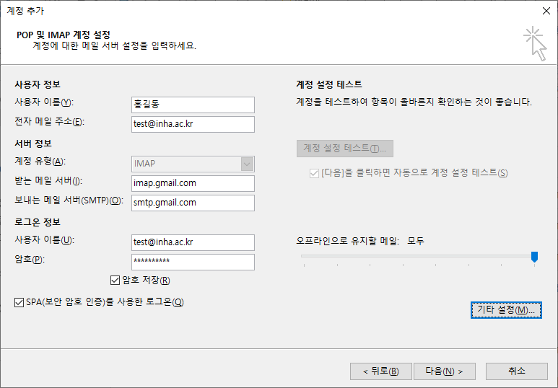
3) Outlook2016으로 데이터 연동 – 신규메일 연결(4/4)
3. ‘보내는 메일 서버’ 탭에서
‘보내는 메일 서버(smtp)인증 필요’ 체크
5. ‘다음’ 을 눌러 연결완료
4. ‘고급’ 탭에서 아래와 같이 입력 후 확인
993
465
SSL
SSL

Slide 12
3) Outlook2016으로 데이터 연동 – 기존메일 연결(1/4)
1. Outlook 실행 후 좌측 상단에 ‘파일’ 클릭
2. ‘계정 추가’ 클릭

Slide 13
3) Outlook2016으로 데이터 연동 – 기존메일 연결(2/4)
1. ‘수동 설정 또는 추가 서버 유형‘ 선택
2. ‘POP 또는 IMAP’ 선택

Slide 14
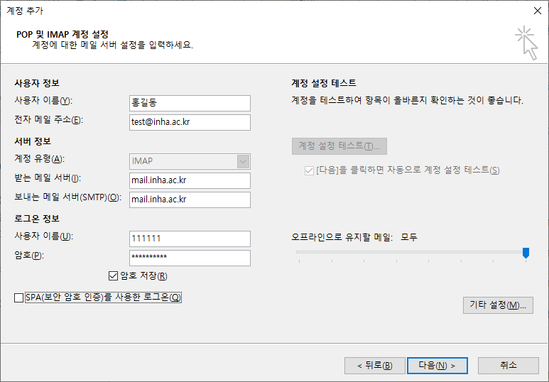
3) Outlook2016으로 데이터 연동 – 기존메일 연결(3/4)
연결정보 입력 후 우측하단 ‘기타 설정’ 클릭
2. ‘일반’ 탭에서 메일계정 뒤에
(oldmail) 입력
이름
메일주소
imap
mail.inha.ac.kr
mail.inha.ac.kr
인하포털 ID(사번)
인하포털 패스워드
체크안함

Slide 15
3) Outlook2016으로 데이터 연동 – 기존메일 연결(4/4)
3. ‘보내는 메일 서버’ 탭에서
‘보내는 메일 서버(smtp)인증 필요’ 체크
5. ‘다음’ 을 눌러 연결완료
4. ‘고급’ 탭에서 아래와 같이 입력 후 확인
993
465
SSL
SSL

Slide 16
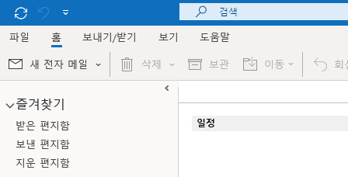
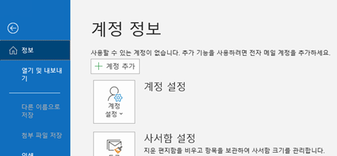
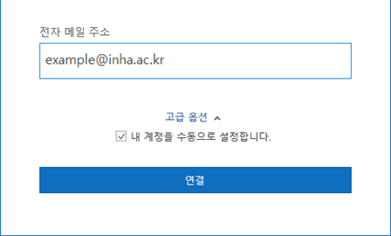
4) Office365 Outlook으로 데이터 연동 – 신규메일 연결(1/3)
1. Outlook 실행 후 좌측 상단에 ‘파일’ 클릭
2. ‘계정 추가’ 클릭
3. 학교 메일주소 입력 후 ‘내 계정을 수동으로 설정‘ 체크 후 연결

Slide 17
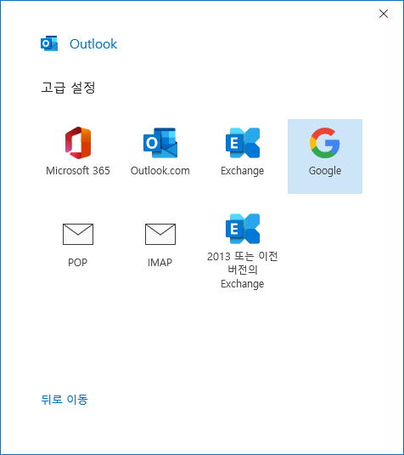
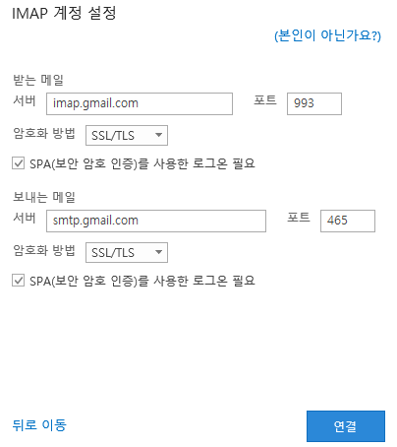
4) Office365 Outlook으로 데이터 연동 – 신규메일 연결(2/3)
4. Outlook 고급 설정에서 ‘Google’ 클릭
5. 아래와 같이 IMAP 설정 후 ‘연결’ 버튼 클릭
imap.gmail.com
993
SSL/TLS
smtp.gmail.com
465
SSL/TLS

Slide 18
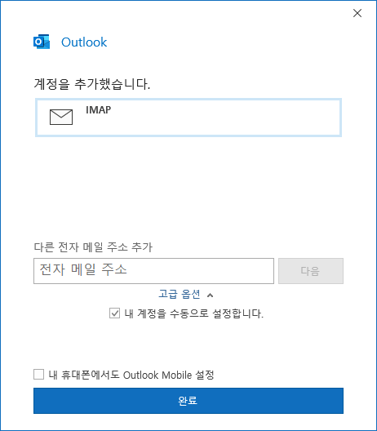
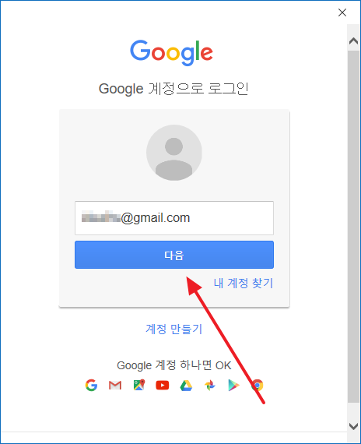
4) Office365 Outlook으로 데이터 연동 – 신규메일 연결(3/3)
5-1. IMAP 정보 입력없이 구글 로그인 화면이 나오면 ID/ 패스워드 입력 후 연결
6. 신규메일 연동완료

Slide 19
4) Office365 Outlook으로 데이터 연동 – 기존메일 연결(1/3)
1. Outlook 실행 후 좌측 상단에 ‘파일’ 클릭
2. ‘계정 추가’ 클릭
3. 학교 메일주소 입력 후 ‘내 계정을 수동으로 설정‘ 체크 후 연결

Slide 20
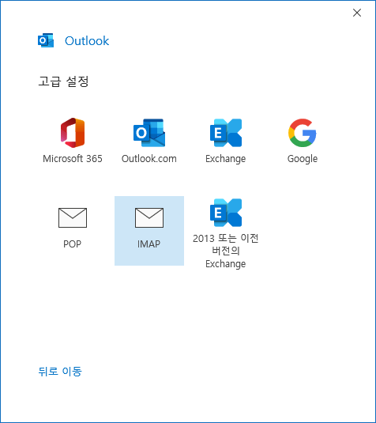
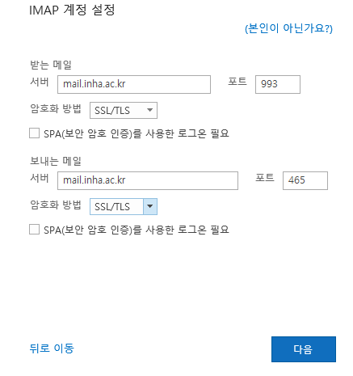
4) Office365 Outlook으로 데이터 연동 – 기존메일 연결(2/3)
4. Outlook 고급 설정에서 ‘IMAP’ 클릭
5. 아래와 같이 IMAP 설정 후 ‘다음’ 버튼 클릭
mail.inha.ac.kr
993
SSL/TLS
체크안함
mail.inha.ac.kr
465
SSL/TLS
체크안함

Slide 21
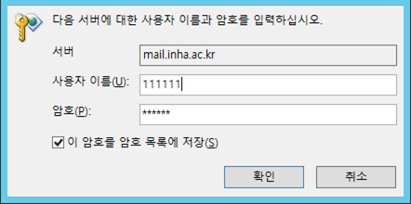
4) Office365 Outlook으로 데이터 연동 – 기존메일 연결(3/3)
6. 로그인 창이 나오면 포털 ID/패스워드 입력
7. 기존메일 연동완료
사번
패스워드

Slide 22
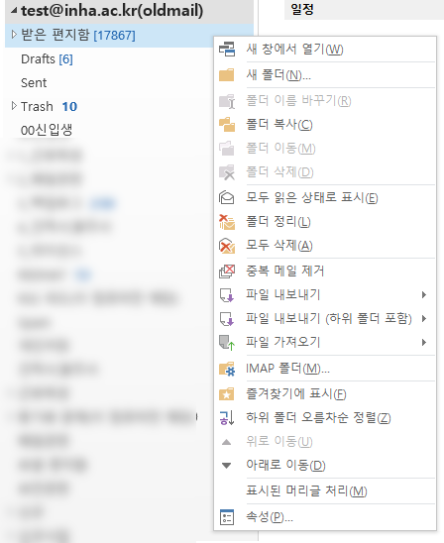
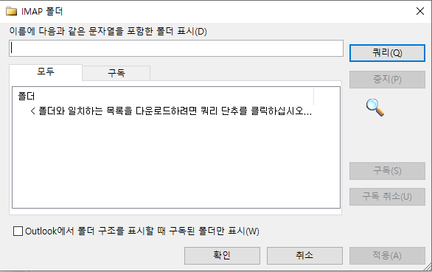
5) 메일데이터 이관(1/3)
1. 좌측 메뉴에서 기존 메일의 받은편지함을 우클릭하여 ‘IMAP폴더’를 클릭합니다.
2. IMAP폴더에서 하단 체크박스를 해제 후 확인을 누릅니다.

Slide 23
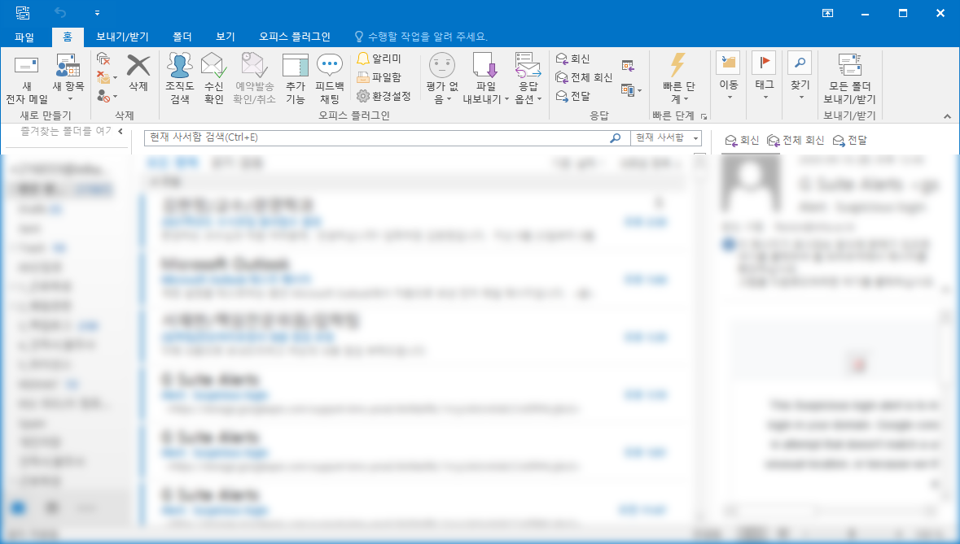
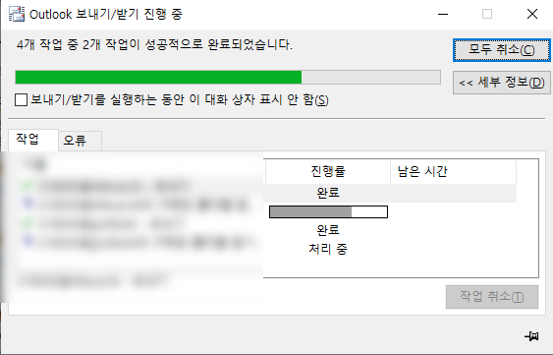
5) 메일데이터 이관(2/3)
1. ‘홈’ 탭에서 ‘모든 폴더 보내기/받기’ 클릭
2. 보내기/받기가 모두 완료될 때까지 기다립니다 (데이터가 많을 시 한시간 이상 소요)

Slide 24
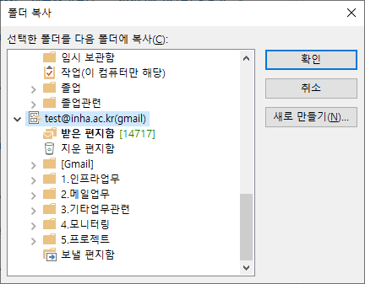
5) 메일데이터 이관(3/3)
1. 좌측 메뉴에서 기존 메일 중 백업할 폴더를 우클릭하여 ‘폴더 복사’를 클릭합니다.
2. 복사할 위치를 신규메일을 선택하여 확인
3. 다른 폴더도 동일하게 복사합니다.

